Slide 1

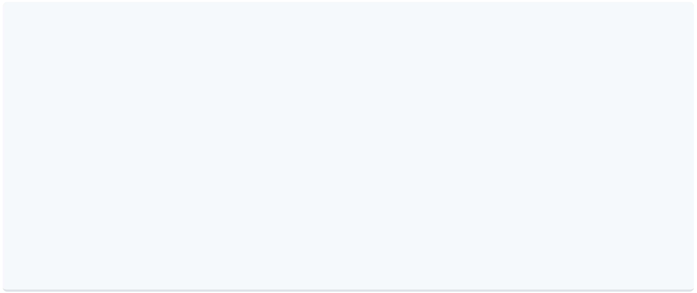

Tim RADE
Marko Bolt
Filip Brent
Jure Franjković
Teo Matošević
Teo Radolović (Rade)
Fran Sipić
Jakov Vinožganić

Slide 2
Sadržaj
Zadatak
Organizacija rada
Arhitektura i tehnologije
Zaključak

Slide 3
Zadatak
Web aplikacija za natjecanja u programiranju
Mogućnost pokretanja koda u stvarnom vremenu
Praćenje rezultata
Osvajanje trofeja, rang-liste

Slide 4
Funkcionalni zahtjevi
Voditelj natjecanja: kreiranje zadataka i natjecanja te njihovo uređivanje
Natjecatelj: kalendari natjecanja, sudjelovanje u natjecanjima, rješavanje zadataka, pokretanje vlastitog koda, vježbanje na starim natjecanjima, osvajanje trofeja, izrada virtualnih natjecanja
Admin: potvrda voditelja, uređivanje, kontrola korisnika, zadataka i natjecanja

Slide 5
Nefunkcionalni zahtjevi
Skalabilnost: mogućnost podržavanja velikog broja korisnika bez gubitka u performansama
Sigurnosni protokoli: autentifikacija i autorizacija svakog korisnika
Sigurnost: osjetljivi podaci enkriptirani prije spremanja u bazu, na frontend se šalju samo potrebni podaci

Slide 6
Organizacija rada
Podjela posla – Jira
Dokumentacija – Confluence
Agilni način rada s puno iteracija
Podjela na podtimove od 2-3 člana
Taskovi koncipirani tako da ima što manje preklapanja

Slide 7
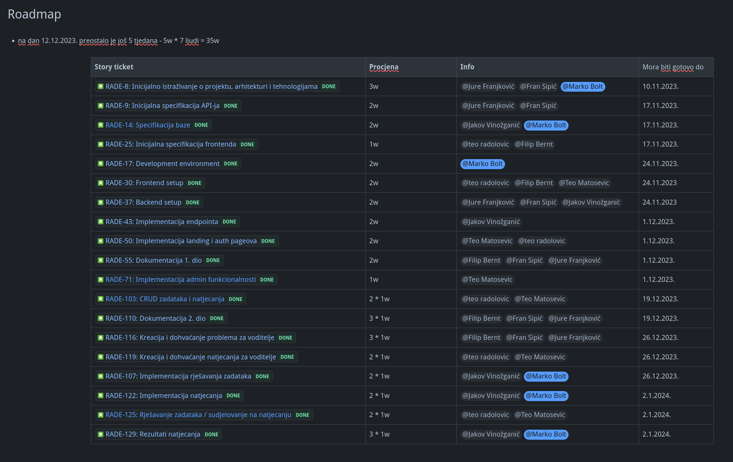

Slide 8
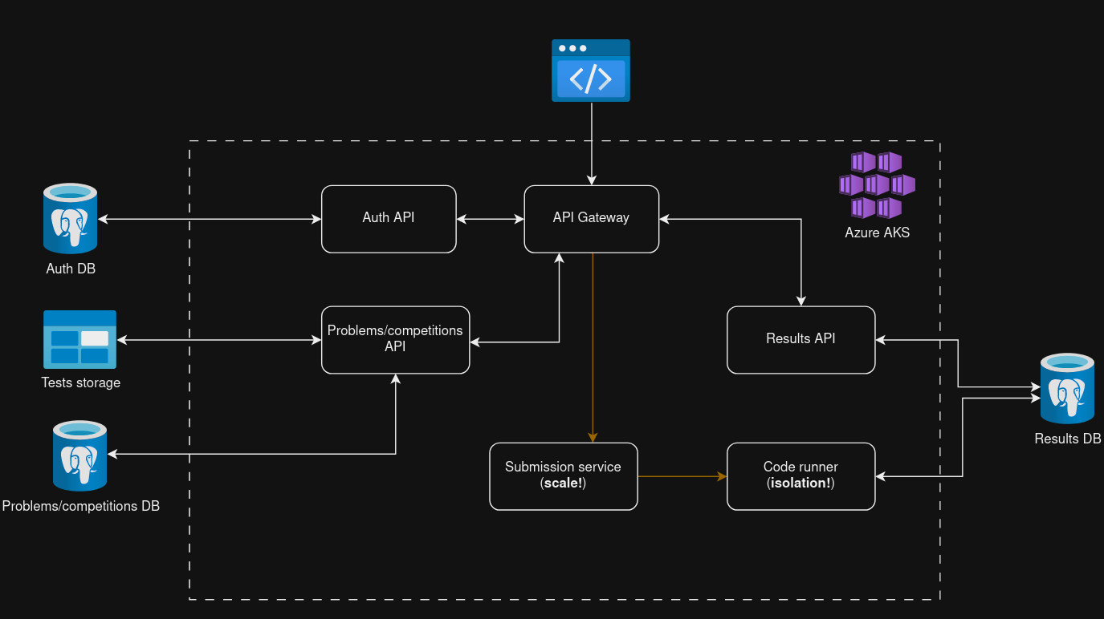

Slide 9
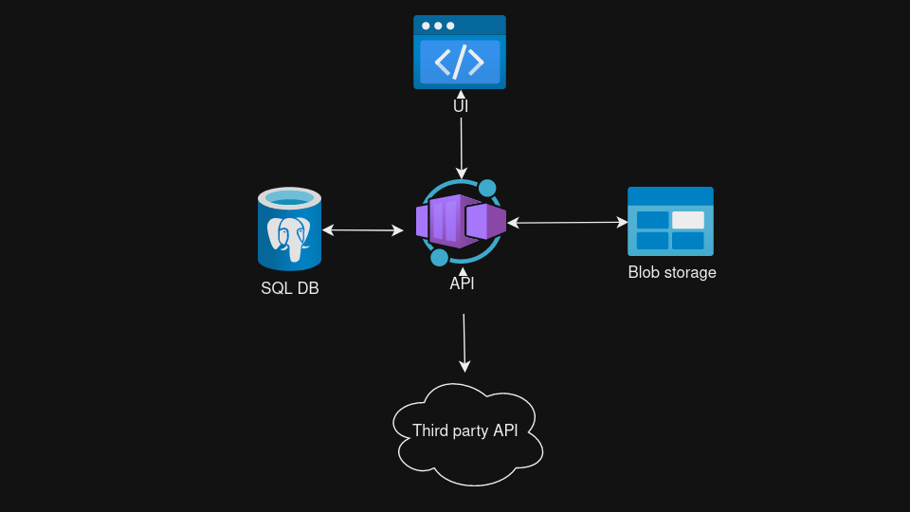

Slide 10
Korišteni alati i tehnologije
TypeScript, React, Tailwind CSS, PrimeReact komponente
Python, FastAPI
PostgreSQL, Azure Blob
Docker
CI/CD (GitHub actions), staging i production environment
Deployment: Azure (Container Apps, Static Web app...)
Jira, Confluence, Draw.io

Slide 11
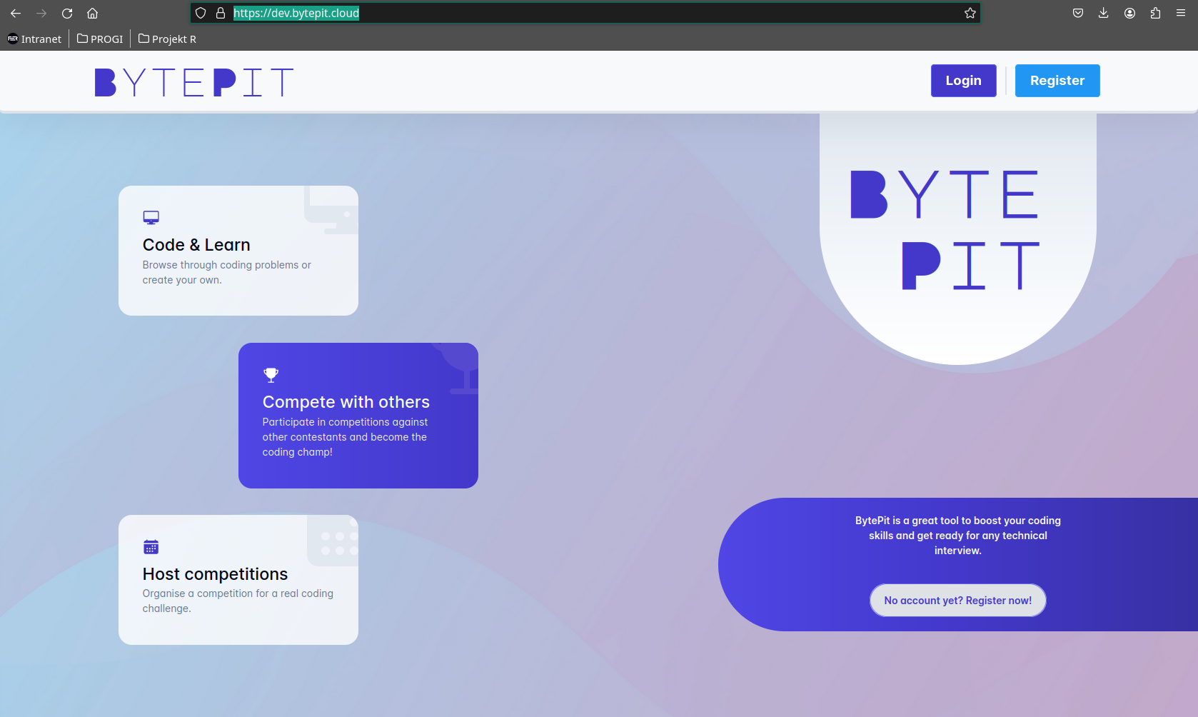

https://dev.bytepit.cloud
Merge u development branch
https://bytepit.cloud
Merge u master branch

Slide 12
Što smo naučili?
CI/CD, gotove komponente super
Preopsežna dokumentacija, UML dijagrami nepotrebno

